Slide 1
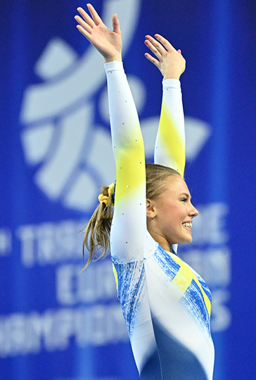
GF Syd
Ordförandeträff
2 maj 2024

Slide 2
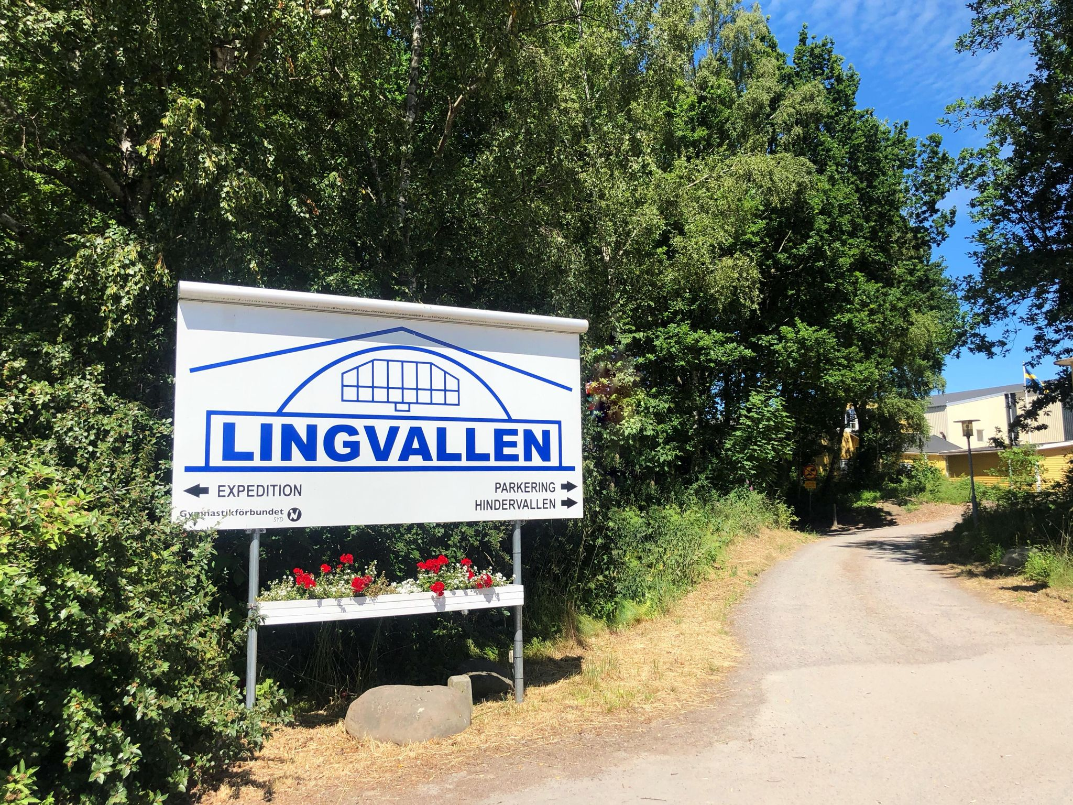
Agenda
Välkomna!
Hur är läget hos er?
Utbildningskatalogen
Rapport från Förbundsmötet
Vad är på gång?

Slide 3
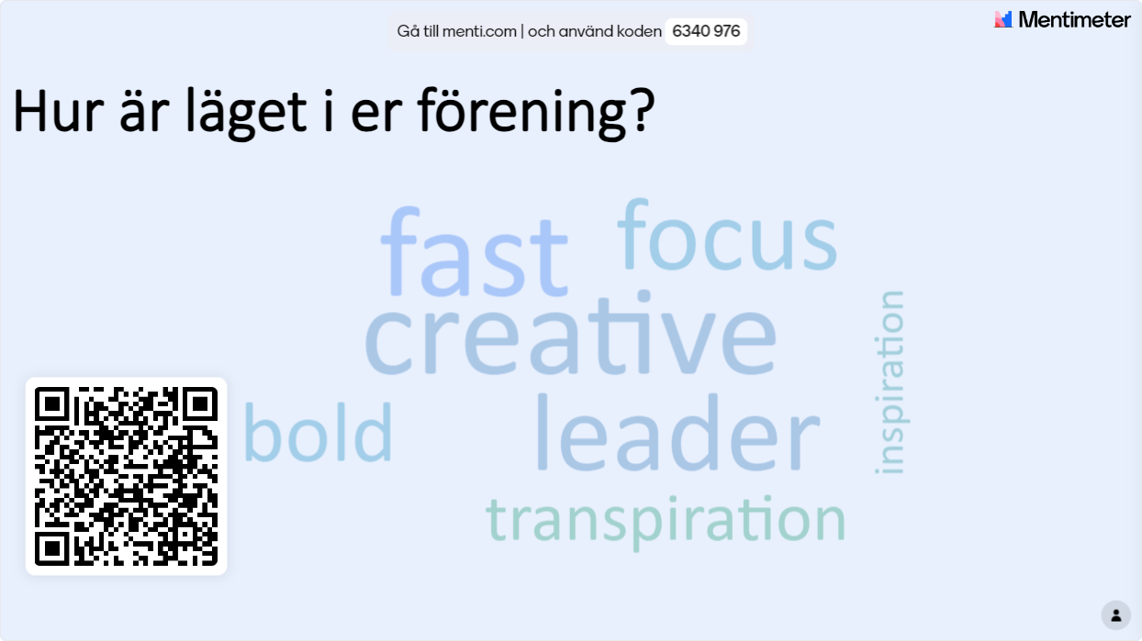

Slide 4

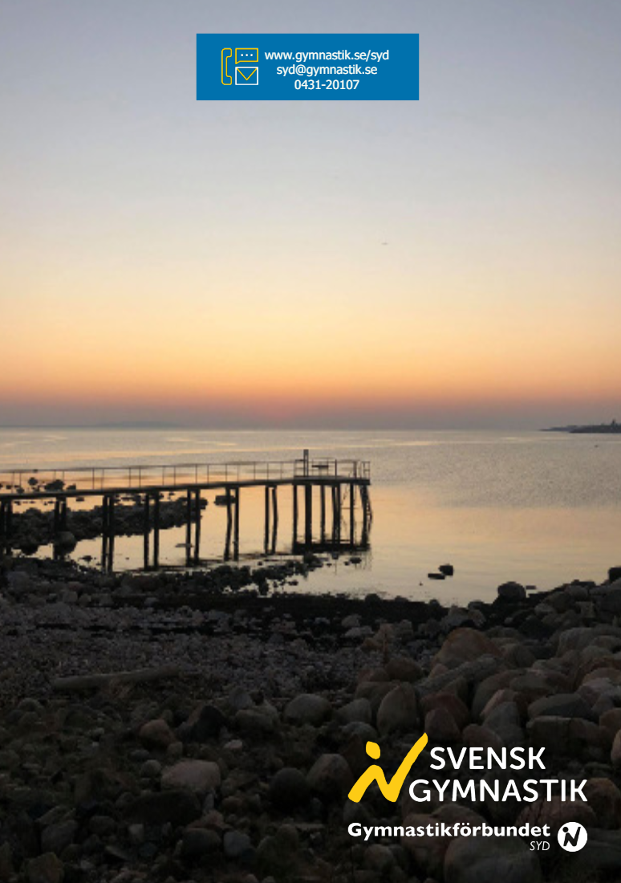
Ny utbildningskatalog
Höstens och vinterns utbildningskatalog för Syd klar!
Anmäl er i god tid för att se till så det finns platser kvar!
Håll utkik!
Inspirationsdag för gruppträning

Slide 5
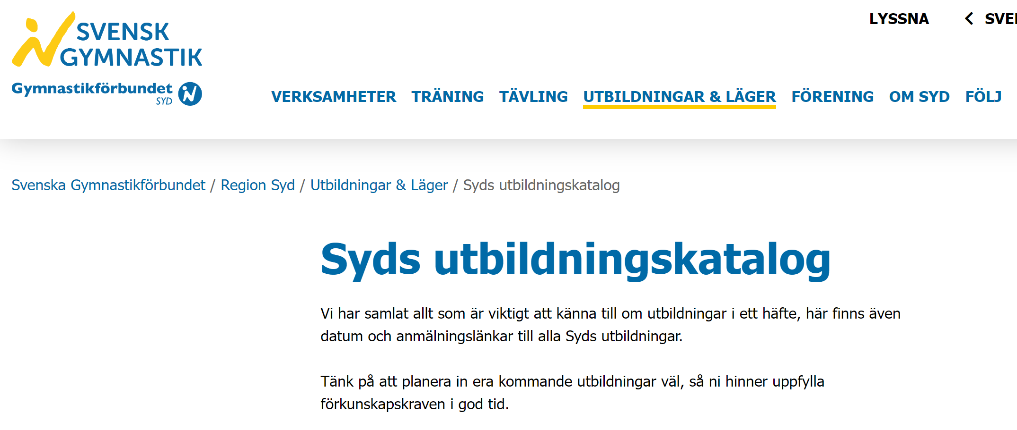

Slide 6
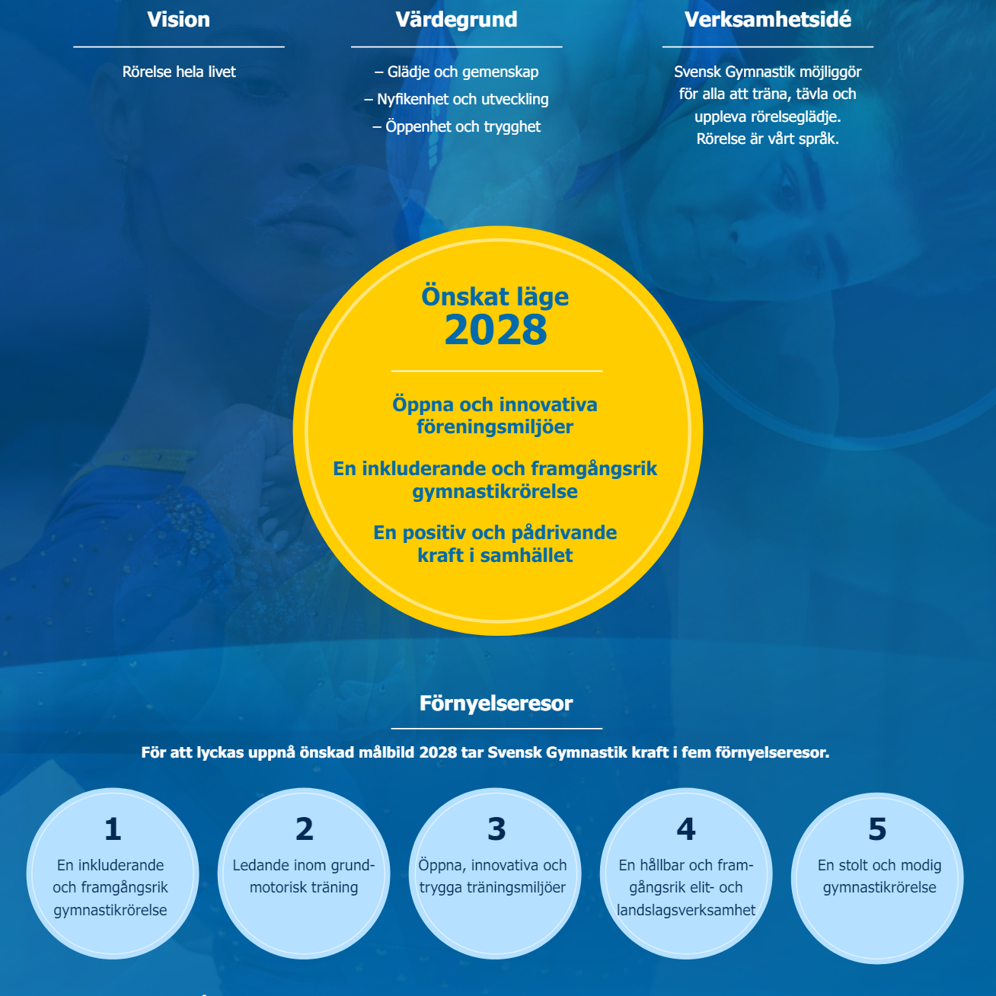
Förbundsmötet
27-28 April
Umeå

Slide 7
Förbundsutveckling
Beslut om Verksamhetsinriktningen 2025-2026
Träning
Tävling
Utbildning
Förbundsmötet
27-28 April
Umeå
Elitutveckling

Slide 8
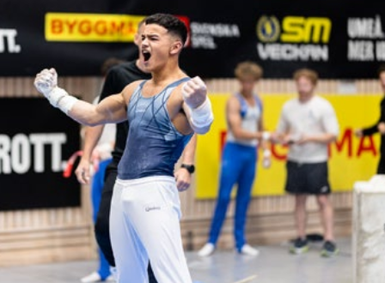
Motioner
Gymnastikförbundets finansiering
Gymnastikrörelsen som arbetsgivare
Förbundsmötet
27-28 April
Umeå

Slide 9
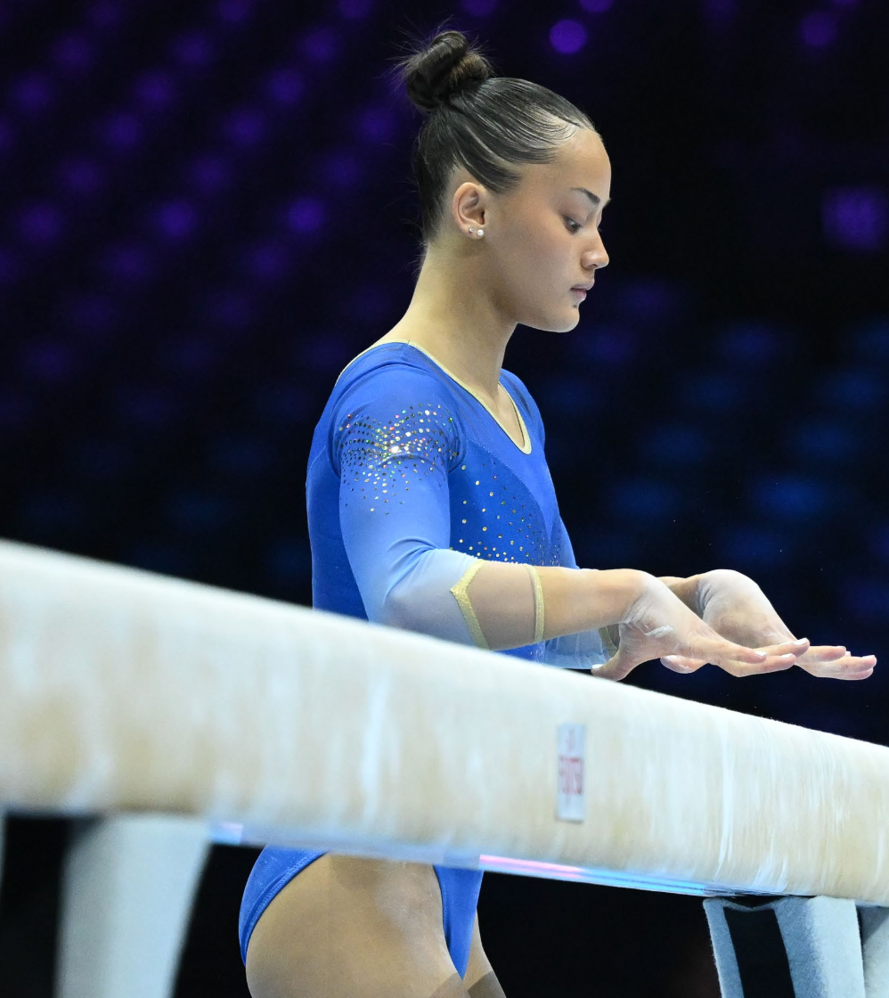
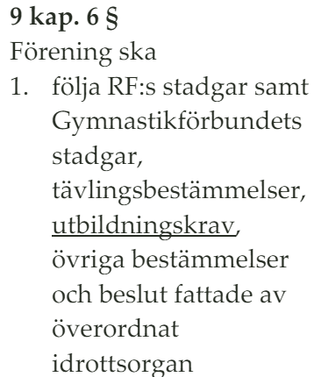
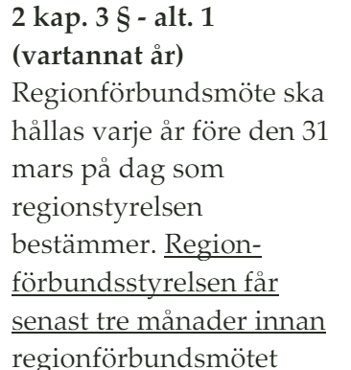
Förbundsmötet
26-27 April
Umeå
Propositioner
Ändringar i stadgarna

Slide 10
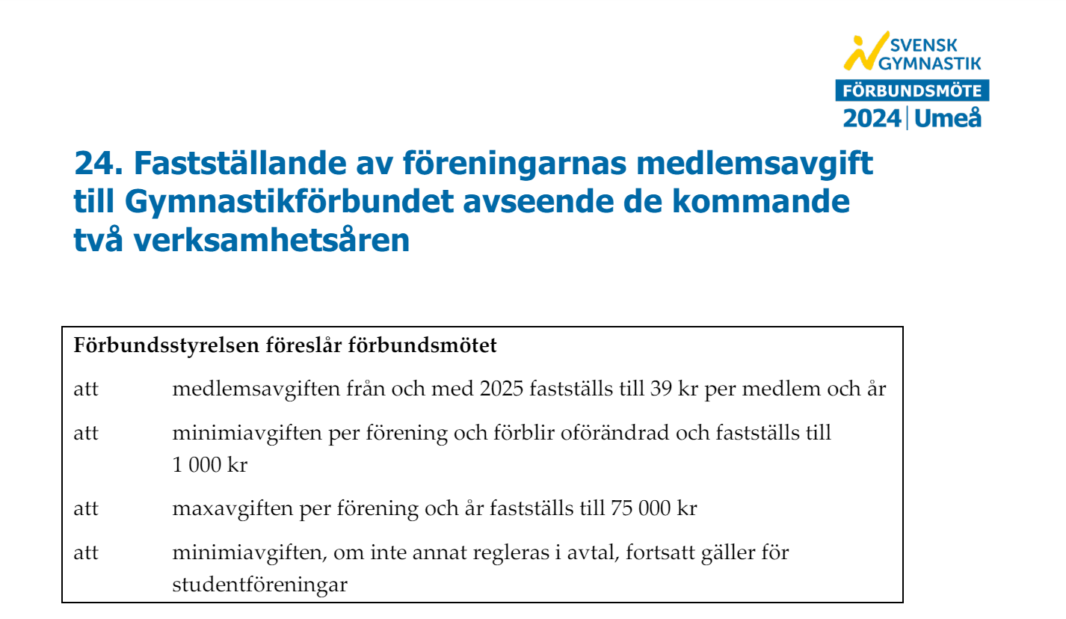
Förbundsmötet
26-27 April
Umeå
Propositioner
Fastställande av medlemsavgift
Förbundsmötet beslutade att :
Höja medlemsavgiften med 5 kronor per medlem till 41:-/medlem/år.
Höja maxtaket till 85 000:-per förening

Slide 11
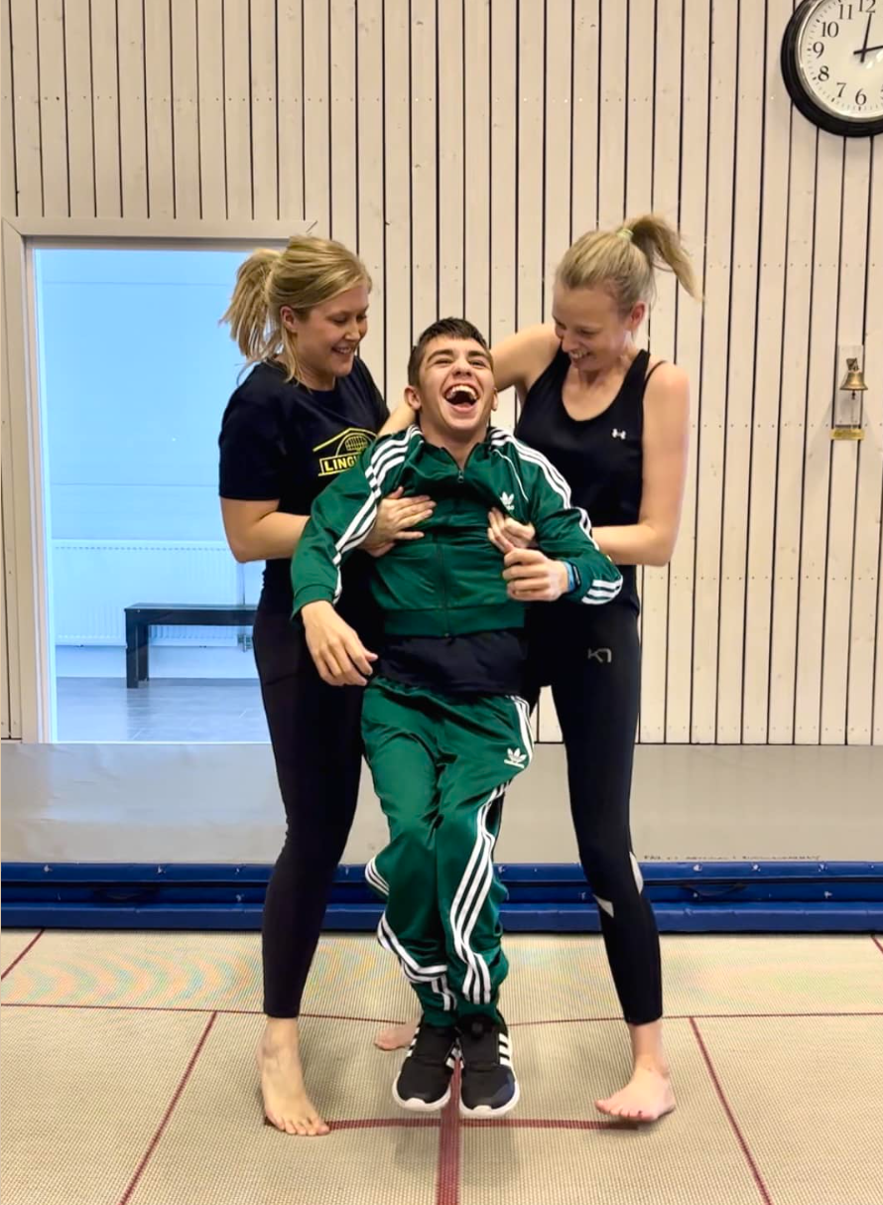
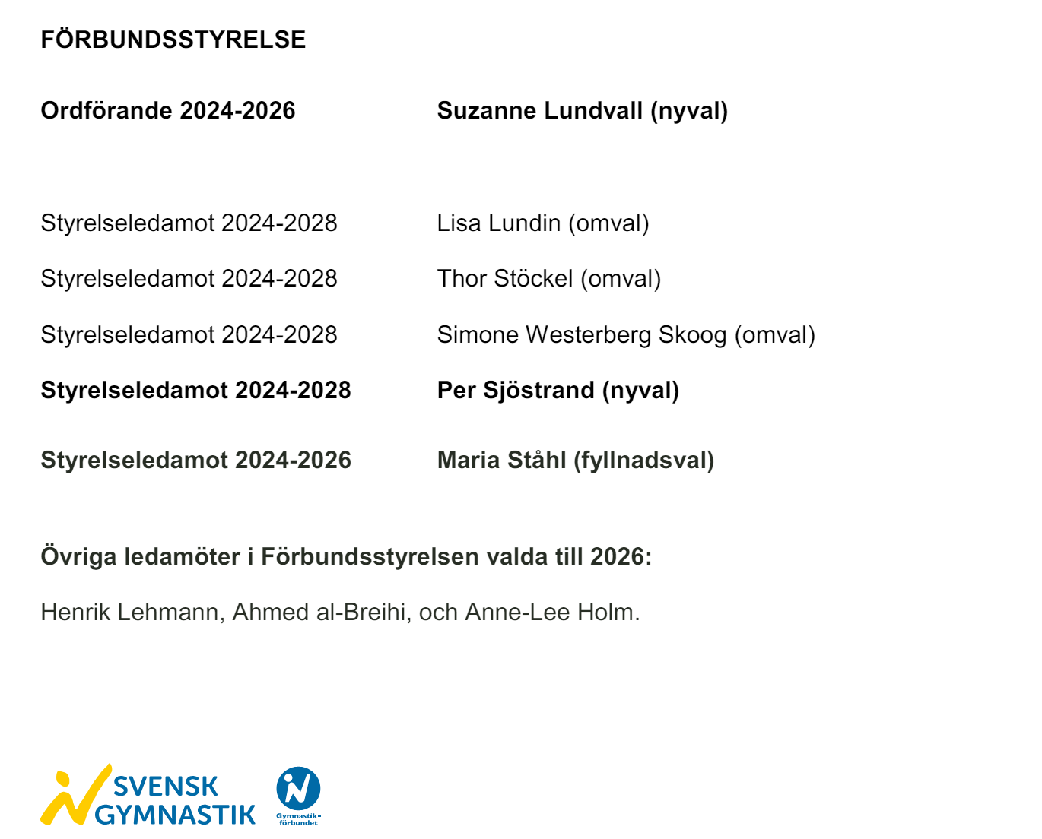
Förbundsmötet
26-27 April
Umeå
Ny styrelse

Slide 12
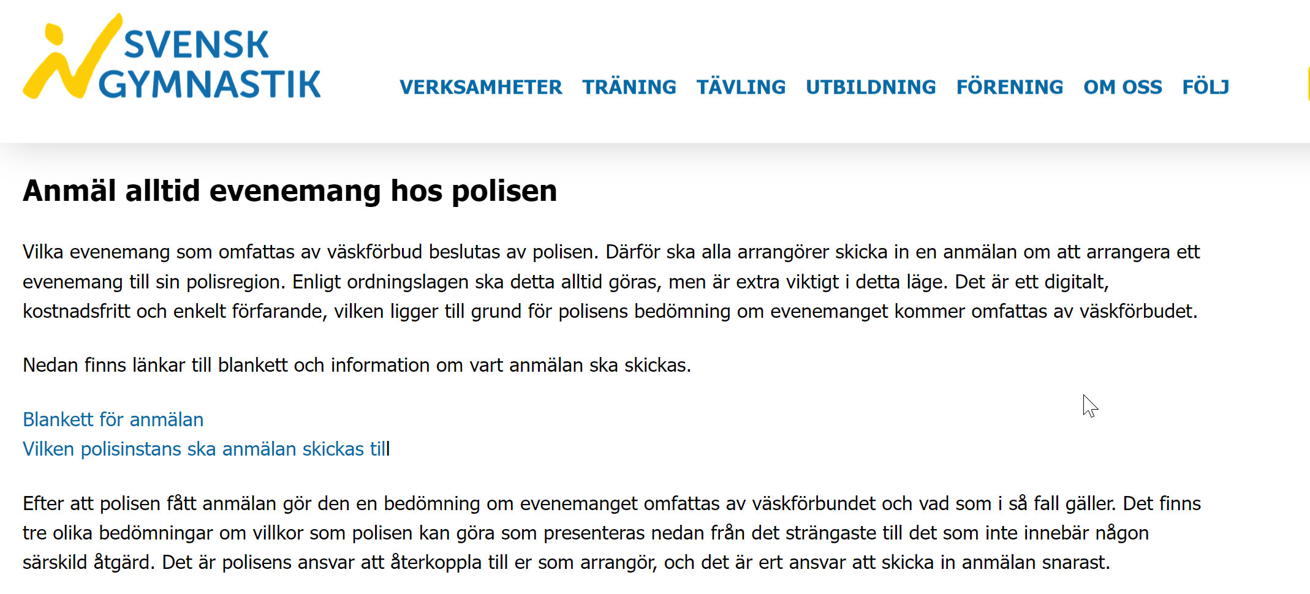
Påminnelse!
TEXT

Slide 13
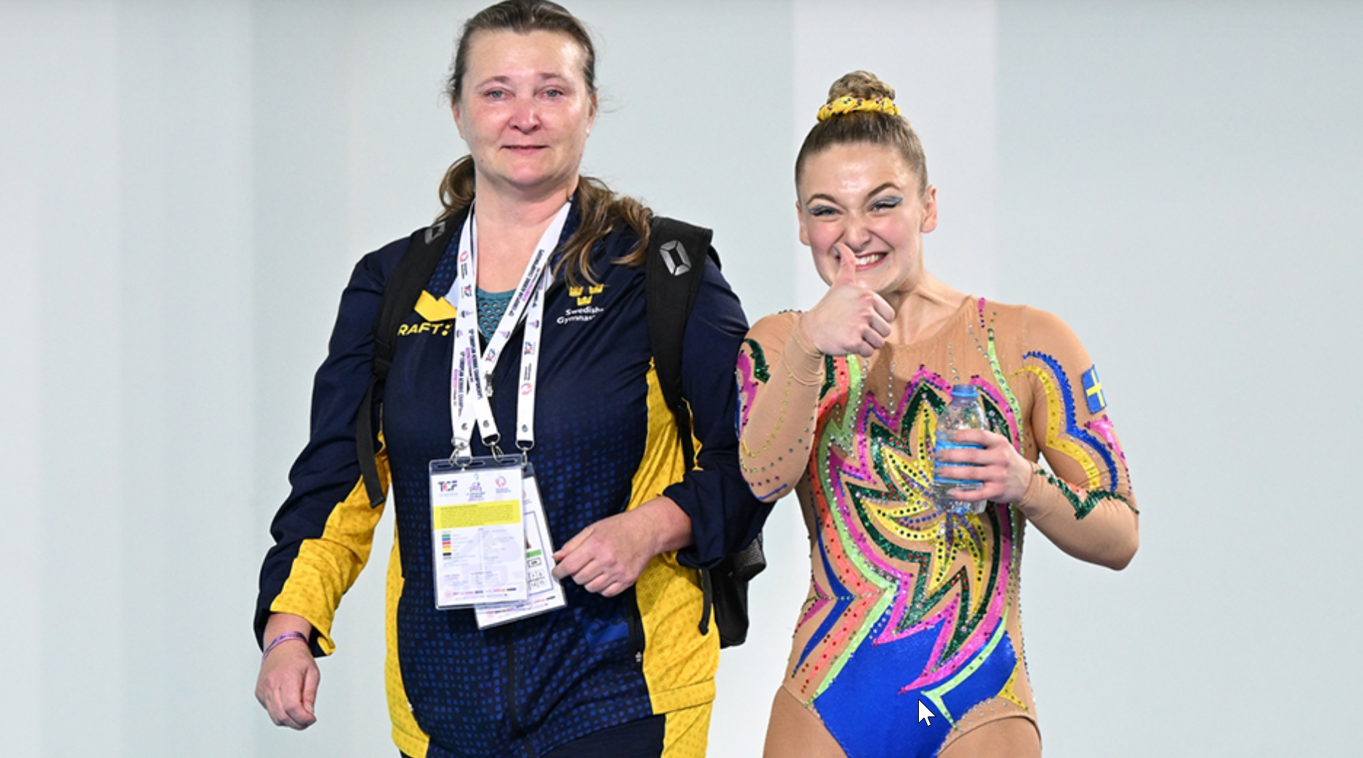
På gång!
Kommittéerna i Syd jobbar vidare på en gemensam tränings- tävlingshelg för elitgymnasterna

Slide 14
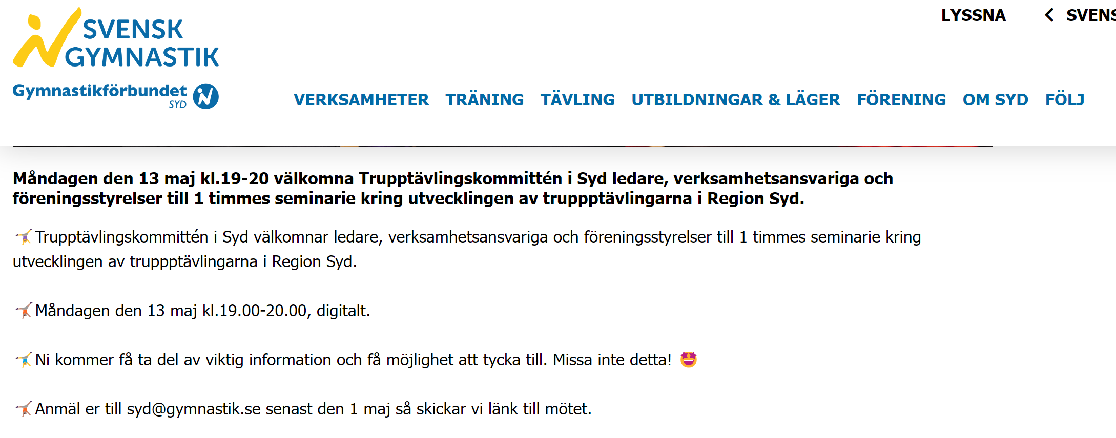
På gång!

Slide 15
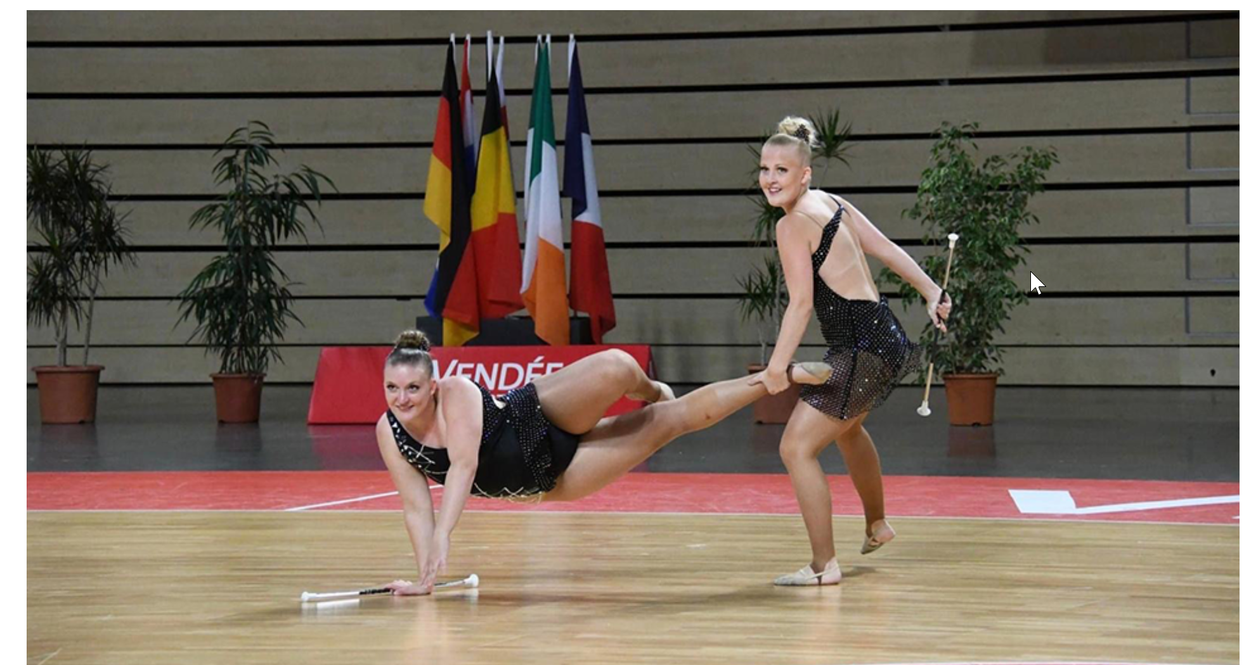
På gång!
VM i Drill i 4-11 Augusti i Helsingborg

Slide 16
GF Syd
Ordförandeträff
2 maj 2024

